Slide 1
乳癌術後地域連携
フェスゴパス
（解説と注意点）
第1.0版
連携医用

Slide 2
地域連携パスの概念
愛知県内のがん診療拠点病院などで手術治療をされた患者に対して、連携医とがん診療拠点病院の両方で連絡を取り合い、術後の定期的検診を行っていくために作られた一連の書式（パス）です。
これにより、患者はがん診療拠点病院への頻繁な通院が不要となり、通院の不便さや外来での長い待ち時間からも開放されます。連携医への通院も継続できます。また、複数の主治医によるサポートを受けられる長所が生まれます。
フェスゴ地域連携パスの実際
フェスゴ地域連携パスの連携施設は乳腺クリニックに限ります。フェスゴは導入後、忍容性が問題なく経過できる状態になった後に連携を行います（原則導入後、6コース以降）。治療期間は、フェスゴ初回投与日から12か月です。術後半年とフェスゴ最終投与後、がん診療拠点病院を受診し、定期検査を行います。
重篤な症状（心機能障害等）の発現率は比較的低いですが（副作用の詳細および対処法はそれぞれの薬剤の説明文書をご参照ください） 、もし発生した場合は、適宜投薬を中断、中止し、がん診療拠点病院主治医を受診させてください。
医療者用パス（一覧表）を基に、連携医、がん診療拠点病院主治医ともに処方や検査を行います。
各主治医は診察や検査結果を、個々のカルテとは別に、患者用データ記入用紙に転記することにより情報を共有します。
転記内容は煩雑さを避けるため、必要最小限の項目にしてあります。これ以外に重要と思われる項目があれば、備考欄にご記入ください。
病気の再発を疑う場合(しこりや持続する痛みなどの自覚症状および理学的所見や、２回連続で腫瘍マーカーが有意に上昇した場合など）や、がん診療拠点病院での対応が必要な新たな疾患が発見された場合は、このシステムを中断してがん診療拠点病院へ通院していただきます。すぐにご連絡ください。

Slide 3
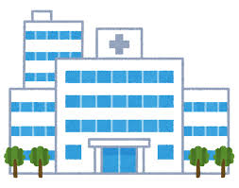

地域連携パスの運用フローと診療報酬算定
退院前～外来
・連携パスの同意
・連携先医療機関のコーディネート
・必要書類の送付
がん治療連携計画策定料（750点）
紹介
情報提供（がん治療連携指導書送付）
【拠点病院】
・1年毎の定期診察
・血液検査
・マンモグラフィー等
【連携医療機関】
・１～３か月毎の診察
・副作用、一般状態のチェック、必要時検査
・薬剤の処方
がん治療連携指導料（300点）
（情報提供時に算定（1回/月）
B005-6-2 がん治療連携指導料 ３００点
【注１ 】区分番号B005-6に掲げるがん治療連携計画策定料を算定した患者であって入院中の患者以外のものに対して、地域連携診療計画に基づいた 治療を行うとともに、患者の同意を得た上で、計画策定病院に当該患者に係る診療情報を文書により提供した場合に、月１回に限り算定する。
【注２】 注１の規定に基づく計画策定病院への文書の提供に係る区分番号B009に掲げる診療情報提供料（Ⅰ）の費用は、所定の点数に含まれるものとする（ただし、がん関係の疾患や病状以外の病態についての診療情報提供であれば、同月であっても算定可能です。）。
※腫瘍マーカー検査を行った場合は、検査料ではなく、悪性腫瘍特異物質治療管理料（CEA、CA15-3など2項目以上の場合は400点）が、月1回に限り算定出来ます。
※悪性腫瘍特異物質治療管理料と特定疾患療養管理料（診療所225点、100床未満病院147点、200床未満病院87点、月2回）の併算定が可能です。
※生活習慣病管理料との併算定はできません。

Slide 4
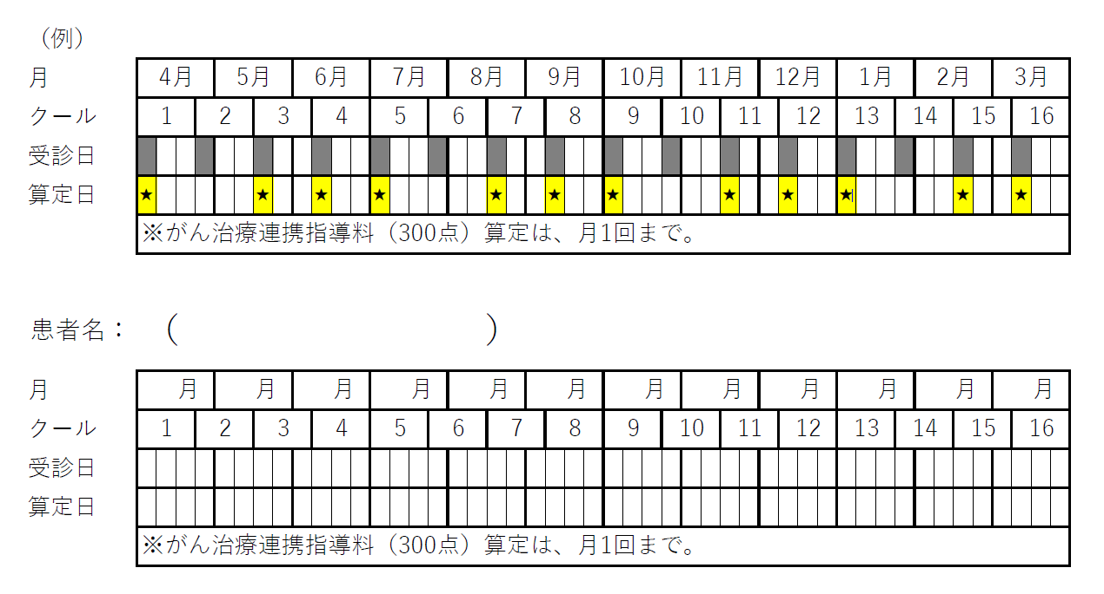
算定のタイミング
（よろしければご参照ください）
フェスゴは、３週間ごとに受診が必要となりますので、
算定のタイミングをご考慮ください。
・がん治療連携指導書（300点） ・・・月１回に限る
・悪性腫瘍特異物質治療管理料（CEA、CA15-3など2項目以上の場合は400点）
・・・月１回に限る
・特定疾患療養管理料（診療所225点、100床未満病院147点、200床未満病院87点）
・・・月２回まで

Slide 5
乳癌治療の原則１
乳癌治療法の原則
乳癌の治療は①手術療法 ②放射線療法 ③薬物療法（ホルモン
剤・抗癌剤・分子標的薬）があります。この３つの治療法を組み合
わせて最小限の副作用で最大限の効果を出すように工夫します。
乳癌は再発してしまった場合、治癒は望めないと考えられていま
す。そのため補助療法が非常に重要であり、中でも薬物療法は乳癌
治療成功の鍵と考えられています。決められた薬剤を、決められた
量で、決められた期間投与しきることが最も重要です。
＊詳細の科学的エビデンスは最新の乳癌診療ガイドライン（日本乳癌
学会 編）をご参照ください
①手術療法
(a)乳房に対する手術
乳房温存手術：乳房を部分的に切除します。原則として手術後に
手術した乳房に対して放射線照射を行います。
乳房切除術 ：乳房を乳頭部皮膚を含めて切除します。
乳房温存手術は乳房切除術と比べて、乳房内再発率が高いですが、
生存率は同等であることがわかっています。
乳房再建術：手術時期について、切除手術と同時に行う場合と術
後に落ち着いてから行う場合があり、再建方法について自家組織を
用いる場合と人工物を用いる場合があり、それぞれの適応等は拠点
病院主治医が説明します。
(b)リンパ節に対する手術
センチネルリンパ節生検：代表的なリンパ節を切除し（１,２個程
度）、そのリンパ節に転移がある場合は腋窩リンパ節郭清を行い、
転移がない場合は郭清しない方法です。術後の合併症（腕のむくみ
など）を減らすことが出来ます。
腋窩リンパ節郭清術：腋窩のリンパ節を取り除きます。腕がむく
んだり、上腕の感覚が鈍くなったり、腕の運動範囲がせまくなるな
どの合併症が起こることがあります。

Slide 6
乳癌治療の原則２
② 放射線療法
残存乳房照射：乳房温存術を行った際は原則的に行います。温存した乳房の再発率を1/3～1/4に減らせると言われています。
胸壁・鎖骨上照射：リンパ節の転移が多い場合などに行うことがあります。胸壁と鎖骨の上のリンパ節に放射線をあてます。局所再発率 を下げる効果があります。
③ 薬物療法
術前薬物療法あるいは術後薬物療法が必要な場合があります。それぞれの乳癌の性質に合わせてアンスラサイクリン系、タキサン系の化学療法や分子標的薬（抗HER2療法）や内分泌療法があります。
化学療法：
術前補助療法と術後補助療法では、どちらの治療法も生存率には 差がないことがわかっています。
パスで使用する薬剤
フェスゴ：HER2陽性乳癌の術前術後薬物療法で使用する薬剤で、治療期間は12か月間までです。フェスゴ初回投与日から12か月を超えての投与は原則として認められません。（手術や副作用などの休薬により、実際に投与されなかった月は含まれません。）
頻度の多い副作用として、下痢・注射部位反応等が見られますが、がん診療拠点病院にて忍容性が問題なく経過できる状態になった後に連携を行います。頻度の低い副作用として心機能障害が知られています。心エコーは原則としてがん診療拠点病院で施行予定としておりますが、連携施設で実施いただける場合には、その旨ご一報ください。

Slide 7
乳癌治療の流れ
乳癌の診断
患者・癌の状況に応じて行う治療
温存手術希望例、局所進行例で、抗癌剤の感受性が期待される場合行う。
抗癌剤や分子標的薬を使用し、３～６ヶ月間行う（ホルモン剤を使用することもある）。
術前薬物療法
手術
術後薬物療法
抗癌剤、分子標的薬、ホルモン剤の順に行う。抗癌剤と分子標的薬、分子標的薬とホルモン剤は同時に使用することもあるが抗癌剤とホルモン剤は併用しない。
術後薬物療法を行わない場合もある。
放射線照射
温存術例、高度リンパ節転移例に行う。
多くの場合４～６週間行われる。
抗癌剤治療がある場合は抗癌剤終了後に行う。
分子標的薬・ホルモン剤とは並行して行うことが多い。
術後抗HER2療法
フェスゴ初回投与日から12か月間。12か月を超えての投与は原則として認められません。（手術や副作用などの休薬により、実際に投与されなかった月は含まれません。）
経過観察
原則１０年目まで行う。
抗癌剤・放射線照射が終了しフェスゴ単剤療法・またはフェスゴ+ホルモン療法に移行した際、忍容性に問題なくなった後、連携医の先生方と連携して診察を進めます。

Slide 8
フェスゴパス運用中の注意点
フェスゴを使用している場合、薬剤に特有の副作用注意点があります。
これに関しては後述のそれぞれの薬剤の説明を参照ください。
ここでは全般的な注意点につき解説します。
＊採血（腫瘍マーカーを含む）
術後半年と術後1年のタイミングで、がん診療拠点病院を受診し、定期検査を行います。連携施設で治療中、必要時採血検査をしていただくことは問題ありません。
腫瘍マーカーは保険診療上、１回/月の測定は認められています。
ただし、乳癌の経過観察において腫瘍マーカーが有用であるというエビデンスはありません。しかし実際には、定期採血の際に一緒に測定を行うことも多いです。一般的には、CEAとCA15-3の測定を行うことが多いです。腫瘍マーカーを測定する場合は、２回以上続けて有意にマーカーが上昇した場合、がん診療拠点病院を受診させて下さい。
＊心機能モニタリング（心エコー・心電図）
心機能モニタリングの間隔については適正使用ガイド上には規定はありません。フェスゴパスでは投与時毎回動悸・息切れといった心機能障害・うっ血性心不全に特徴的な前駆症状を確認するため、術後半年と術後１年（フェスゴ投与終了後が望ましい）に心エコー・心電図チェックを行うこととします。心機能低下傾向があれば頻回にチェックが必要と考えますので、そのような場合は、各患者ごとに検査を組んでください。
心機能モニタリングは原則としてがん診療拠点病院で施行予定としておりますが、連携施設で実施いただける場合には、その旨ご一報ください。
＊理学所見
乳癌の術後経過観察では、３ヶ月から６ヶ月に１回の問診・視触診が重要とされています。問診では、新しく出現した症状や持続する症状、増強する症状に注意します。一過性の症状は問題にならないことが多いです。
視触診では、乳房の腫瘤、皮膚の発赤・腫瘤、腋窩・鎖上のリンパ節の腫脹などに注意します。また手術をした方の上腕のリンパ浮腫などにも注意してください。リンパ浮腫は早期の対応が大切とされ、完成されてからでは治療が難しいとされています。これらの所見がある場合は、がん診療拠点病院を受診させて下さい。
＊画像検査
乳癌の術後経過観察で有用であるとされている画像検査は、１年に１回のマンモグラフィーのみです。それ以外は何か症状がある時に、その症状に合わせた検査を行うのが原則です。しかし実際には、施設・主治医によって方針が違っているのが現状です。また、患者の再発リスクに応じて定期的な検査を行う場合もあります。画像検査は定期的ながん診療拠点病院受診時に必要に応じて行いますが、再発を疑う症状がある場合は不定期に行いますので、がん診療拠点病院を受診させて下さい。

Slide 9
共同計画書における基本ルールとバリアンス
１．乳がん地域連携パス兼がん治療連携指導書の使用にあたって
・受診毎に「乳がん地域連携パス兼がん治療連携指導書」に記載をおこない、連携先拠点病院にＦＡＸまたは郵送を行います。
・ＦＡＸまたは郵送後の保管は義務付けられていませんが、連携パスを使用して観察した内容や連携したことは診療録として記載を行う必要があります。
・患者さんは、「結日記」を診療ごとに持参します。結日記内への記載は、患者自身に記載を行っていただいても構いません。患者教育としてもお使いいたても構いません。経過観察のみの患者さんにもお使いいただけます。
２．アウトカム・バリアンスについて
・アウトカム： 「達成目標」を示し、望ましい成果、あるべき状態を示しま
す。
・バリアンス：アウトカムが達成できないこと。
乳がん地域連携パスにおいては、下記をアウトカムとして共同診療を行って
いきます。
【医療者アウトカム】：フェスゴ療法を継続できる
異常がないことを確認できる
【患者目標】：日常生活に支障なく過ごすことができる
・アウトカムが達成できていない状況が発生した場合に、バリアンスを検討し
ます。「共同診療計画書における基本ルールとバリアンス」に沿って対処を
行います。
その際には、発生した内容の番号を乳がん地域連携パス兼がん治療連携指導
書に記載します。
例）患肢上肢の炎症がある→抗生剤や消炎鎮痛剤の内服を開始した
Ｂ-2
3. 診療にあたってのお願い
再発やフェスゴ、およびホルモン療法副作用としての観察ポイント
【観察項目】
・創部の異常 ・乾性咳嗽
・ほてり ・息切れ
・関節痛 ・胸苦しさ
・不正出血 ・悪心／嘔吐／下痢
・肝機能異常 ・口内炎
・Ccr（ｍL/min) ・SｐO２ ・穿刺部位
【触診ポイント】
・温存／対側乳房
・鎖骨上窩リンパ節
・腋窩リンパ節

Slide 10
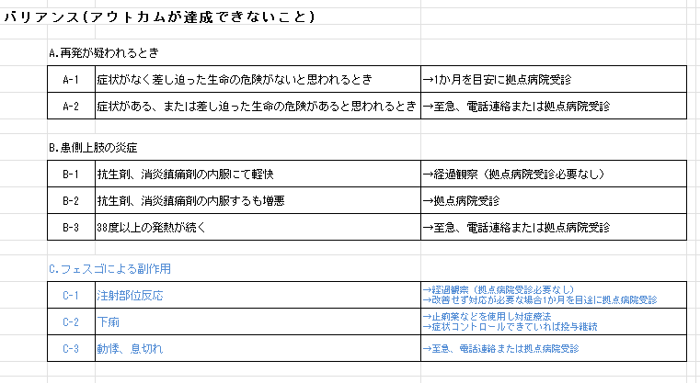
バリアンスと対応方法

